Slide 1
Pingouins de l’archipel Palmer
Jonathan Kitt

Slide 2
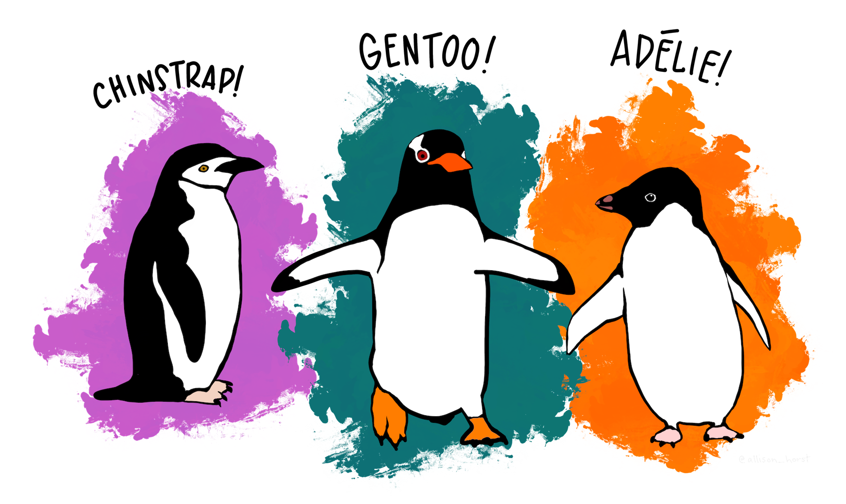
Le fichier pingouins.csv contient des mesures pour trois espèces de pingouins vivant sur trois îles l’Archipel Palmer en Antarctique.

Slide 3
Les individus se répartissent de la façon suivante :
Biscoe Dream Torgersen Adelie 44 56 51 Chinstrap 0 68 0 Gentoo 123 0 0

Slide 4
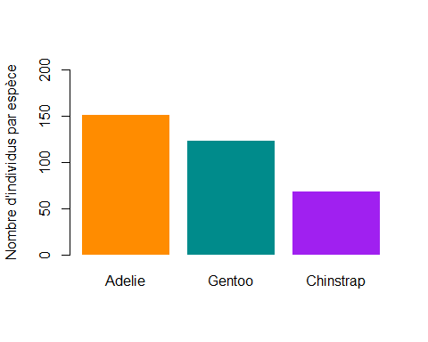
Nombre d’individus par espèce

Slide 5
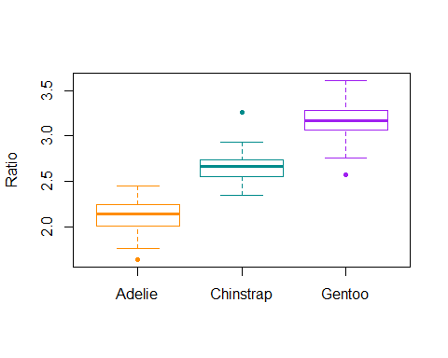
Rapport entre la longueur et la hauteur du bec

Slide 6
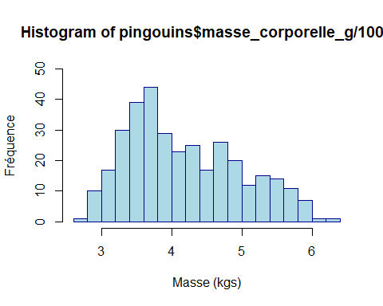
Distribution de la masse corporelle

Slide 7
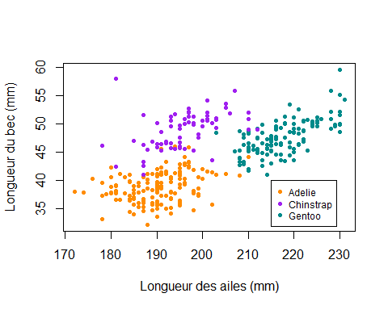
Relation entre la longueur des ailes et la longueur du bec

